Slide 1
Управління освіти Первомайської міської ради Міський методичний кабінет Дошкільний навчальний заклад ясла-садок №1 “Ластівка”
Мультимедійна презентація
досвіду роботи
вихователя Коровай О.І.
“Підвищення якості освітньо - виховного процесу засобом використання
ІК - технологій
в роботі з дошкільнятами”
КОРОВАЙ О. І.

Slide 2
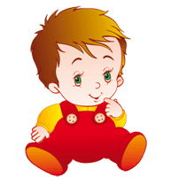
Коровай
Оксана Іванівна
Рік народження:1970
Освіта: неповна вища
Посада: вихователь
Педагогічний стаж: 19 років
Педагогічне звання: вихователь-методист
У досвіді розкривається система роботи щодо впровадження
ІКТ в роботу з дітьми .
КОРОВАЙ О. І.

Slide 3
Зміст
Проект “Малюк і комп’ютер”…………………………… Слайд 4
Завдання проекту…………………………………………. Слайд 5
Етапи роботи над проектом………………..…………....... Слайд 6
Підготовчий етап…………………………………………….. Слайд 7
Прогнозуючий етап……………………………………….. Слайд 8
Діяльністний етап………………………………………….. Слайд 9
Застосування вихователем ІКТ(відеофрагмент)……….. Слайд 10
Ознайомлення дітей з елементами комп’ютерної грамотності (відеофрагмент)……………………………………………………….. Слайд 11
Підсумковий етап ……………………………………………………..Слайд 12
КОРОВАЙ О. І.

Slide 4
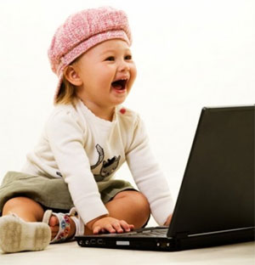
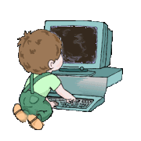
ПРОЕКТ “МАЛЮК І КОМП’ЮТЕР”
засіб реалізації проблеми
“Підвищення якості освітньо - виховного процесу засобом використання ІК - технологій в роботі з дошкільниками”
КОРОВАЙ О. І.

Slide 5
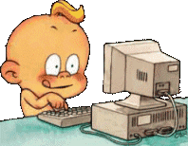
Проект спрямований на вирішення
наступних завдань:
забезпечити ефективність освітньо-виховного процесу за рахунок реалізації можливостей мультимедіа;
створити умови для формування свідомого оволодіння елементами комп’ютерної грамотності;
створити сприятливі умови для повноцінного розвитку та навчання дошкільників.
КОРОВАЙ О. І.

Slide 6
Етапи роботи над проектом
Прогнозуючий
Підготовчий
Діяльнісний
Підсумковий
Прогнозуючий
Підготовчий
Діяльнісний
Підсумковий
КОРОВАЙ О. І.

Slide 7
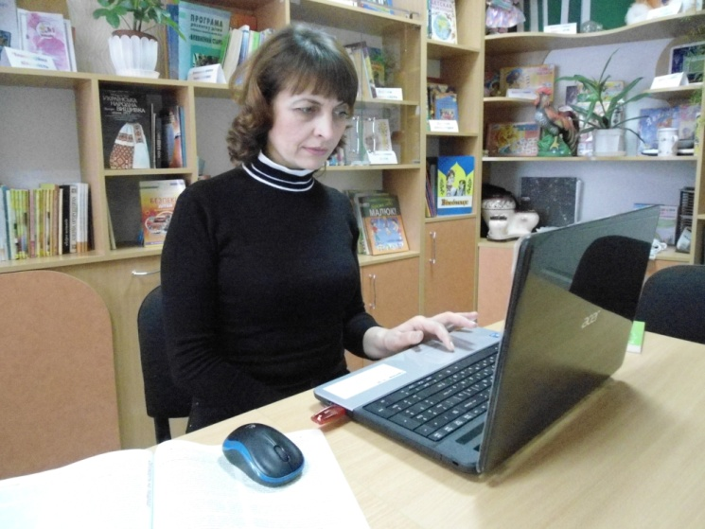
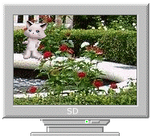
Підготовчий етап
Опрацювання нормативних документів, методичної літератури з проблеми,
Вивчення досвіду роботи педагогів,
Придбання необхідного обладнання
КОРОВАЙ О. І.

Slide 8
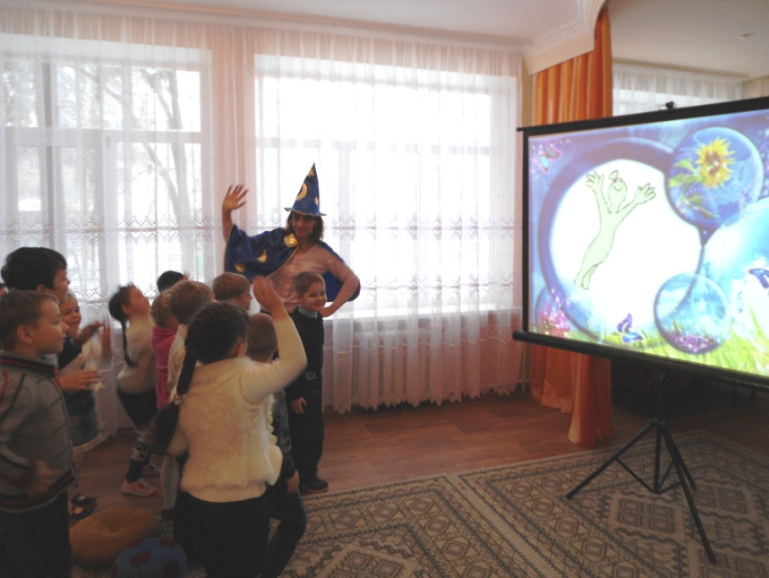
Очікувані результати:
Прогнозуючий етап
полегшене сприйняття навчального матеріалу;
70% високого рівня пізнавальної та мовленнєвої активності;
забезпечення емоційного комфорту дітей;
підвищення рівня розвитку творчих здібностей і нахилів дитини
КОРОВАЙ О. І.

Slide 9
Діяльнісний етап
Застосування вихователем ІКТ під час організації освітньо-виховної роботи
Ознайомлення дітей з елементами комп’ютерної грамотності
КОРОВАЙ О. І.

Slide 10
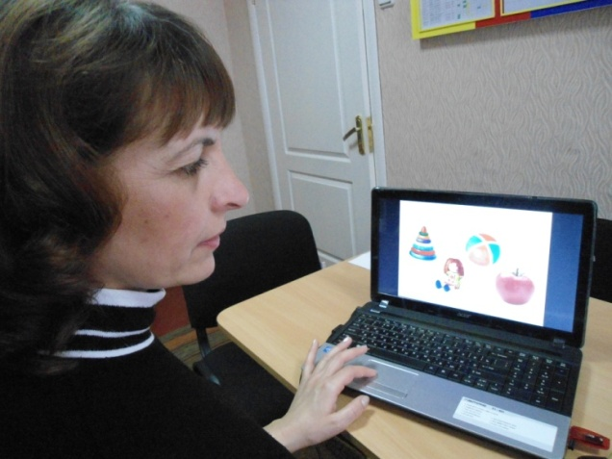
Застосування вихователем ІКТ під час організації освітньо-виховної роботи
Покрокове планування роботи:
Крок 1 - визначення мети з якою буде застосовуватись ІК- технологія.
Крок 2 – вибір засобів (слайди, відеофільми, демонстраційний матеріал тощо)
Крок 3 – підбір та створення засобів (слайдів, анімацій тощо)
Крок 4- застосування ІКТ під час занять
КОРОВАЙ О. І.

Slide 11
Ознайомлення дітей з елементами комп’ютерної грамотності
Навчально - ігровий курс
“Комп'ютерні чомучки»
Знайомство з комп’ютером
Графічний редактор Paint
Розвиваючі ігри
КОРОВАЙ О. І.

Slide 12
Підсумковий етап
на 40% підвищився рівень пізнавальної активності дітей та на 35% - мовленнєвої
на 32% покращився рівень загального розвитку вихованців
оволоділи способами керування комп’ютером: 60 % на високому рівні та 40 % на достатньому
45 % дітей виконують творчі завдання на комп’ютері
забезпечено емоційний комфорт дітей
КОРОВАЙ О. І.

Slide 13
Дякую за увагу
КОРОВАЙ О. І.

